Slide 1

11～20 各数的认识
WWW.PPT818.COM

Slide 2


1个十和2个一合起来是12。
1 2
写作：
读作：十二

Slide 3
1个十和5个一合起来是15。
1 5
写作：
读作：十五

Slide 4
2个十合起来是20。
2 0
写作：
读作：二十

Slide 5




4
十位
个位
十位 个位
1 7
十位 个位
2 0
1
4
从右边起第一位是个位，第二位是十位。
有 1 个十在十位写 1，
有 2 个十在十位写 2。
有几个一在个位写几。

Slide 6


十位
个位
1
2

Slide 7
你还想摆出11-20中的哪个数？
要求：
同桌合作；
想一想：怎样摆可以让别人一眼看出来有几根？

Slide 8

我会找
找出数学书的第 页。
12
17
20
8

Slide 9
我会数
★从一数到二十。
★从七数到十三。
★从十二数到二十。
★从二十数到九。

Slide 10

20 |  | 18
19
17
16
15
（ ）个十合起来是20。
2

Slide 11

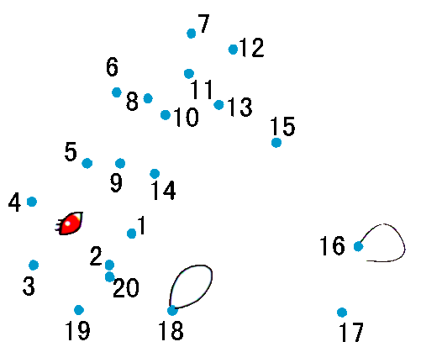
2. 从 1 到 20，按顺序把点连起来。

Slide 12
( )颗

Slide 13
14
( )颗

Slide 14


（ ）颗

Slide 15
16
（ ）颗

Slide 16

（ ）个

Slide 17
（ ）个
18

Slide 18
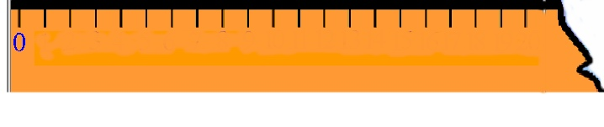
1
2
3
4
5
6
7
8
9
10
11
12
13
14
15
16
17
18
19
20
我会答:
11
16
（1）比10多1的是（ ），比17少1的是（ ）。
15
17
（2）16前面一个数是( ),后面一个数是( )。
1
5
（3）15是由( )个十和( )个一组成。
3
1
（4）( )个一和( )个十和起来13。
17
（5）16和18中间的一个数是（ ）。
18
20
（6）与19相邻的两个数是( )和( )。

Slide 19


个
1、从右边起，第一位是（ ）位，
第二位是（ ）位。
十

Slide 20
11
2、1个十和1个一合起来是（ ）。

Slide 21
3、个位上是8，十位上是1的
数是（ ）。
18

Slide 22
4、12个位上的2表示（ ），
十位上是1表示（ ）。
2个一
1个十

Slide 23
5、2个十是（ ）。
20

Slide 24
20
6、19后面一个数是（ ）。

Slide 25
16
7、 17的邻居是（ ） 和（ ）。
18

Slide 26
1
8、13是由（ ）个十，（ ）个一组成。
3

Slide 27
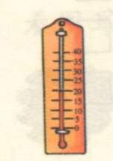
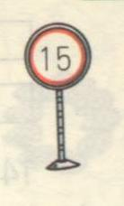
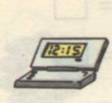
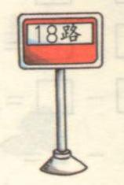
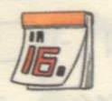
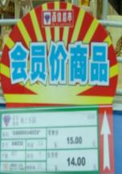
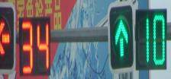

生 活 中 的 数
生活中你还在哪里见过11-20这些数呢？

Slide 28
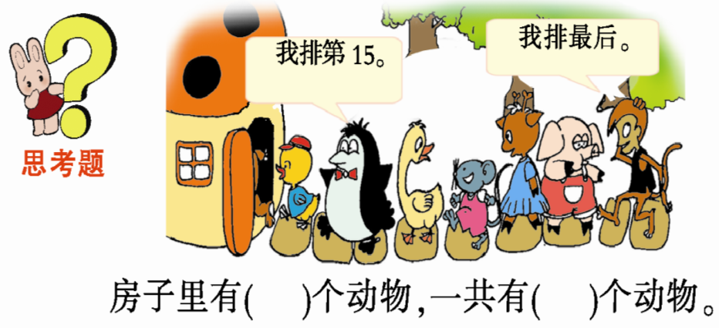
13
20

